Slide 1
ŠPORT
V ure športa so vštete tudi naslednje dejavnosti: - pohodi (v kolikor greste s starši na kakšno bližnjo vzpetino), - sprehod, tek (Panovec, …), - družabne igre v družinskem krogu (gibanje): Twister, skrivalnice, pismo.

Slide 2
DODATNE VAJE
● Kolebnica: - 40x naprej, sonožno,
- 40x nazaj, sonožno,
- 20x v gibanju, naprej,
- poskušaj še 10x s križanjem rok.
● Tek: - 60 m, visoki start, eksploziven zalet, maksimalna hitrost vseh 60 m,
- 600 m (približno), enakomeren tek, važno, da preteče celotno
razdaljo.
● Vaje za športno vzgojni karton (teden 30. 3. 2020 – 3. 4. 2020).
● Raztezne in krepilne vaje (teden 14. 4. 2020 – 17. 4. 2020).
https://www.google.com/search?q=crossed+rope+jumping+kids

Slide 3
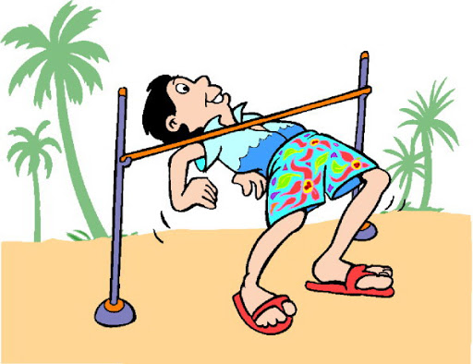
LIMBO
Limbo je karibski ples, med katerim se plesalci v ritmu glasbe nagnejo nazaj, ko plešejo pod palico, ne da bi se pri nobenem delu telesa, razen stopal, dotikali tal. Ko na ta način preide več tekmovalcev, se spusti še nižje, dokler ne ostane en zmagovalec.
https://translate.google.com/translate?hl=sl&sl=hr&u=http
Družabna igra, primerna za notranjo ali zunanjo zabavo.
Udeleženci se postavijo v vrsto, v ozadju pa igra limbo glasba ali katera druga živahna skladba. Palico držite vzporedno s tlemi ali pa dve osebi držita napeto vrv. Udeleženci se nato postopoma v ritmu sprehodijo/zaplešejo pod palico/vrvjo, tako, da hrbet ukrivijo nazaj. Kdor se pri prečkanju palice ali vrvi dotakne, izpade iz igre. Ko vsi prečkajo palico oz. vrv na določeni višini, jo spustite za nekaj centimetrov nižje.
Zmaga tisti, ki ostane zadnji še v igri!
https://www.cocktails.si/druzabne-igre/limbo-ples/
POVEZAVA NA PESEM:
https://www.youtube.com/watch?v=9b5nJc7dWqU
https://www.google.com/search?q=limbo+ples+&tbm=isch&ved=2ahUKEwi

